Slide 1
Техніки тест дизайну
Виконав студент групи ПІ-13-1
Кудярський Ігор

Slide 2
Завдання №1. Еквівалентне розбиття на класи і аналіз граничних значень
Для розрахунку вартості електроенергії користувачеві необхідно ввести старий і новий показник лічильника електроенергії та натиснути кнопку "Calc". Він працює тільки тоді, коли значення введені правильно:
- Містять тільки цифри;
- Не більше 6 цифр;
- Нове значення не менше, ніж старе;
1. Створити класи еквівалентності збірки (розділи), на основі даної інформації.
2. Виділити граничні значення.

Slide 3
Класи еквівалентності
Відповідно до поставленого завдання можна виділити такі дійсні та недійсні класи значень, що вводяться користувачем:
Дійсні класи значень:
1. Кількість чисел у показнику лічильника від 1 до 6. Ввід вважається дійсним.
2. Наявність лише цифр у показнику лічильника. Ввід вважається дійсним.
3. Нове значення лічильника рівне старому значенню. Ввід вважається дійсним.
4. Нове значення лічильника більше, ніж старе значення. Ввід вважається дійсним.
Недійсні класи значень:
1. Числа у показнику лічильника відсутні. Ввід вважається недійсним.
2. Кількість чисел у показнику лічильника більше 6. Ввід вважається недійсним.
3. Показник лічильника містить інші символи, крім цифрових. Ввід вважається недійсним.
4. Нове значення менше, ніж старе. Ввід вважається недійсним.

Slide 4
Графічне представлення класів еквівалентності
Умовні позначення : Н – новий показник лічильника; С – старий показник лічильника;
 | Недійсне значення | Недійсне значення | Недійсне значення | Недійсне значення | Дійсне значення | Дійсне значення | Дійсне значення
Межі | Відсутнє значення | >6 | Не цифрові символи | H < C | ≥1 ≤6 | Н = С | Н > С
Приклад | - | 1111111 | Показник | Н = 1111; С = 9999; | 55555 | Н = 55555; С = 55555; | Н = 99999; С = 11111;
Класи
Значення

Slide 5
Завдання №2. Таблиці прийняття рішень
E-магазин працює з трьома типами клієнтів відповідно до загальної суми їх замовлень: Regular, Silver і Gold. Список продуктів, які будуть показані клієнтам побудований відповідно до правил: продукти з етикеткою Silver або Gold розміщені у верхній частині списку для відповідних типів клієнтів. Всі інші продукти в алфавітному порядку, за винятком промо-продукції, яка має найвищий пріоритет і поміщається у верхній частині.
1. Побудувати таблицю прийняття рішення на основі даної інформації.
2. Визначити вимоги до списку продуктів на основі аналізу таблиці рішень.

Slide 6
Вимоги та дії
Таблиця прийняття рішень (таблиця рішень) - спосіб компактного представлення моделі зі складною логікою. Аналогічно умовним операторам мов програмування, вона встановлює зв'язок між умовами і діями, тому необхідно одразу визначити, які дії можуть бути виконані, та які існують умови їхнього виконання.
Умови:
1. Наявність відмітки Gold на етикетці продукту;
2. Наявність відмітки Silver на етикетці продукту;
3. Наявність відмітки промо-продукції на етикетці продукту;
4. Продукт із звичайною етикеткою;
Дії:
1. Розміщення продукту у блоці меню Gold;
2. Розміщення продукту у блоці меню Silver;
3. Розміщення продукту у блоці меню Regular;
4. Розміщення продукту у верхній частині;
5. Розміщення продукту у алфавітному порядку;
6. Надання продукту найвищого пріоритету;
7. Продукт не входить до меню;

Slide 7

Таблиця прийняття рішень
Умови:
Наявність відмітки Gold на етикетці продукту;
Наявність відмітки Silver на етикетці продукту;
Наявність відмітки промо-продукції на етикетці продукту;
Продукт із звичайною етикеткою;
Дії:
Розміщення продукту у блоці меню Gold;
Розміщення продукту у блоці меню Silver;
Розміщення продукту у блоці меню Regular;
Розміщення продукту у верхній частині меню;
Розміщення продукту у алфавітному порядку;
Надання продукту найвищого пріоритету;
Продукт не входить до меню;
Альтернативи:
T | F | T | F | F | F | F | T | T | T | T | T | T | F | F | F
T | F | F | T | F | F | T | F | T | T | T | F | F | T | T | F
T | F | F | F | T | F | T | T | F | T | F | T | F | T | F | T
T | F | F | F | F | T | T | T | T | F | F | F | T | F | T | T
 |  | X |  |  |  |  |  |  |  |  | X
 |  |  | X |  |  |  |  |  |  |  |  |  | X
 |  |  |  |  | X
 |  | X | X | X |  |  |  |  |  |  | X |  | X
 |  |  |  |  | X
 |  |  |  | X |  |  |  |  |  |  | X |  | X
X | X |  |  |  |  | X | X | X | X | X |  | X |  | X | X

Slide 8
Спрощена таблиця прийняття рішень
Умови:
Наявність відмітки Gold на етикетці продукту;
Наявність відмітки Silver на етикетці продукту;
Наявність відмітки промо-продукції на етикетці продукту;
Продукт із звичайною етикеткою;
Дії:
Розміщення продукту у блоці меню Gold;
Розміщення продукту у блоці меню Silver;
Розміщення продукту у блоці меню Regular;
Розміщення продукту у верхній частині меню;
Розміщення продукту у алфавітному порядку;
Надання продукту найвищого пріоритету;
Продукт не входить до меню;
Альтернативи:
T | F | F | F | T | F
F | T | F | F | F | T
F | F | T | F | T | T
F | F | F | T | F | F
X |  |  |  | X
 | X |  |  |  | X
 |  |  | X
X | X | X |  | X | X
 |  |  | X
 |  | X |  | X | X

Slide 9
Завдання №3. Переходи станів
Користувач хоче поповнити рахунок за допомогою терміналів самообслуговування. Він вводить номер рахунку і в разі, якщо він активний користувачеві пропонується ввести суму і вибрати спосіб поповнення: кредитною карткою або готівкою. Після того, як готівка / кредитна картка вставлена система перевіряє, чи є достатньо грошей (доступні на кредитній картці або вставлені в термінал). Якщо є достатньо грошей, рахунок поповнюється. В іншому випадку користувачеві пропонується змінити суму або скасувати операцію.
1. Побудувати діаграму переходів станів на основі даної інформації.
2. Покрити дані вимоги тестами (Написати назви та мету тест-кейсів), ґрунтуючись на аналізі переходів станів.

Slide 10
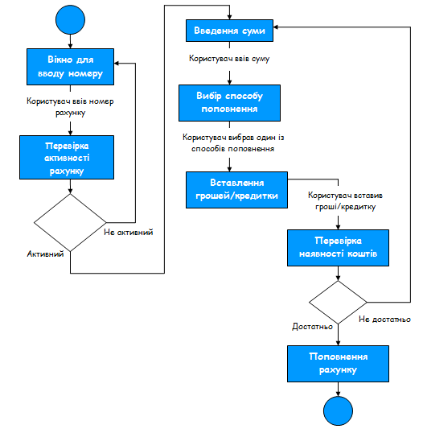
Діаграма переходів станів

Slide 11
Тест-кейси. Сценарій 1.
Сценарій 1 | Крок | Опис
К: Користувач С: Система | 1 | К: Вводить номер рахунку та натискає “Далі”.
 | 2 | С: Перевіряє номер рахунку на активність та перенаправляє на сторінку для вводу суми поповнення.
Розширення | 1а | К: Не вводить номер рахунку, а натискає «Відміна»
 | 2а | С: Перенаправляє користувача на головну сторінку.

Slide 12
Тест-кейси. Сценарій 2.
Сценарій 2 | Крок | Опис
К: Користувач С: Система | 1 | К: Вводить необхідну суму.
 | 2 | С: Повідомляє користувача про необхідність вставити готівку або кредитну картку.
 | 3 | К: Вставляє готівку/кредитку.
 | 4 | С: Перевіряє чи достатньо коштів для успішного проведення транзакції та повідомляє користувача про це.
 | 5 | К: Натискає “Сплатити”.
 | 6 | С: Повідомляє користувача про успішність транзакції.
Розширення | 4а | С: Повідомляє користувача про недостатність коштів.
 | 5а | К: Переходить на сторінку вводу суми або відміняє операцію.

Slide 13
Висновки:
На даній лабораторній роботі мною було отримано практичні навички по застосуванню таких технік тест дизайну як : еквівалентний розподіл, аналіз граничних значень, діаграми переходів станів та тестові випадки.

Slide 14
Дякую всім за увагу ! Сподіваюсь вам сподобалось !

